Slide 1
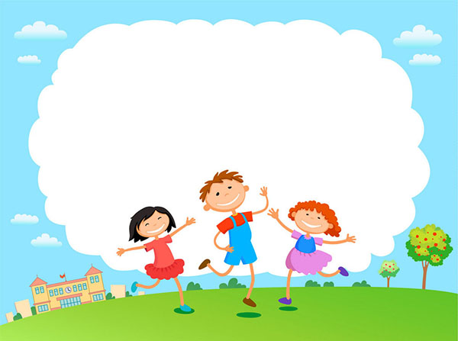
CHÀO MỪNG CÁC CON
ĐẾN VỚI TIẾT TỰ NHIÊN VÀ XÃ HỘI LỚP 2

Slide 2

Bài 20
Một số hiện tượng thiên tai (tiết 2)

Slide 3

Yêu cầu cần đạt:
- Học sinh nêu được một số rủi ro thiên tai (thiệt hại về tính mạng con người và tài sản mà một số thiên tai có thể gây ra).
*Phát triển năng lực và phẩm chất:
- Biết sử dụng kiến thức đã học vào cuộc sống hàng ngày.

Slide 4

Khám phá

Slide 5

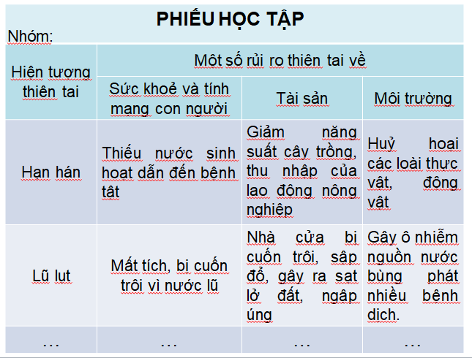
Hãy trao đổi với các bạn về rủi ro thiên tai và hoàn thành phiếu học tập theo gợi ý dưới đây.

Slide 6
Hiện tượng thiên tai | Một số rủi ro thiên tai về
 | Sức khoẻ và tính mạng con người | Tài sản | Môi trường
Hạn hán | Thiếu nước sinh hoạt dẫn đến bệnh tật. | Giảm năng suất cây trồng, thu nhập của lao động nông nghiệp. | Huỷ hoại các loài thực vật, động vật.
Lũ lụt | Mất tích, bị cuốn trôi vì nước lũ | Nhà cửa bị cuốn trôi, sập đổ, gây ra sạt lở đất, ngập úng. | Gây ô nhiễm nguồn nước bùng phát nhiều bệnh dịch.
… | … | … | …
PHIẾU HỌC TẬP
Nhóm:

Slide 7
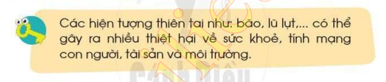
Các hiện tượng thiên tai: bão, lũ lụt, … có thể gây ra nhiều thiệt hại về sức khoẻ, tính mạng con người, tài sản và môi trường.

Slide 8
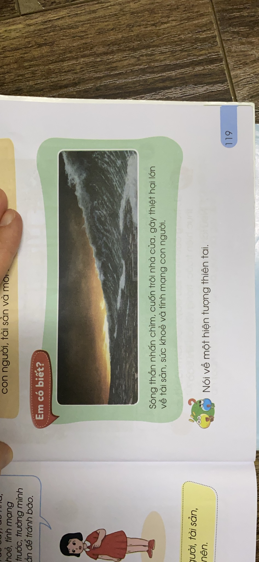

Slide 9

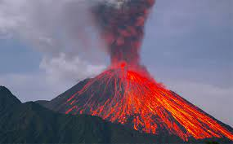
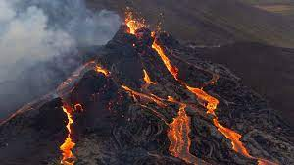
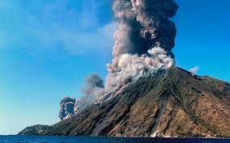
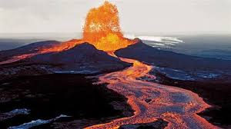
Nói về một hiện tượng thiên tai.
Núi lửa phun trào

Slide 10
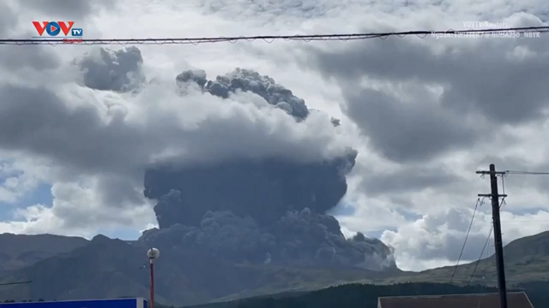

Slide 11

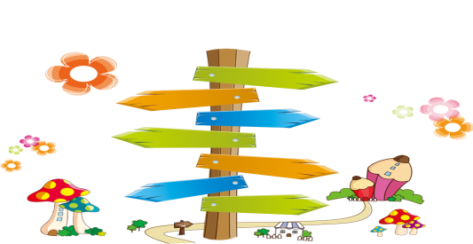

Chào tạm biệt các con.
Chúc các con chăm ngoan, học tập tốt!

